Slide 1
第四章 触发器
在各种复杂的数字系统中，不但要对二值信号进行算术运算和逻辑运算，而且还需要保存这些信号和结果。这就需要有记忆功能的逻辑单元器件。能够存储一位二值信号的基本单元电路称为触发器。

Slide 2
第四章 触发器
每个触发器都应有两个互为相反的输出端Q和Q，而且
触发器必须具备以下基本特点：
1.具有两个能自行保持的稳定状态，用来表示0和1两个逻
辑状态，或者二进制数的0和1。
2. 在不同的输入信号作用下，触发器可以从一个稳定状态
翻转为另一个稳定状态。
3.当输入信号消失后，所置成的状态能够保持不变。
所以，触发器可以记忆1位二值信号。

Slide 3
触发器的分类
迄今为止，已经研制出了许多种触发器电路。根据电路
结构形式，触发器可分为两大类：
1.没有时钟输入端的基本触发器；
2.有时钟输入端的时钟触发器。

Slide 4
时钟触发器的种类很多，在选择和使用前应搞清如下两方面的属性：
1.它属于何种逻辑功能?
2.它是什么结构的触发器? 用什么样的触发方式?

触发器的分类
时钟触发器的分类
具有时钟脉冲控制输入端CP的触发器称为时钟触发器，
带有时钟输入端的时钟触发器状态的改变不仅决定于数据输入信号，还决定于时钟脉冲信号CP，因此，在数字系统中，按中央控制器发出的时序控制信号来协调动作。

Slide 5
1. 按逻辑功能分，
时钟触发器常用的有四种：即：
RS型触发器，D型触发器，JK型触发器和T型触发器。本章按逻辑功能分类重点介绍。

Slide 6
2. 按结构和触发方式分，
时钟触发器也有四种：
(1)同步式触发器:采用电平触发方式， 一般是高电平触发。
(2)维持阻塞触发器:采用边沿触发方式，一般是用上升沿触发方式。
(3) 边沿触发器:采用边沿触发方式，一般是用下降沿触发方式。
(4)主从触发器:采用主从触发。

Slide 7
时钟触发器的种类很多，在选择和使用前应搞清如下两方面的属性：
1.它属于何种逻辑功能?
2.它是什么结构的触发器? 用什么样的触发方式?

触发器的分类
时钟触发器的分类

Slide 8
4.1基本触发器
基本RS触发器是各种触发器电路中结构形式最简单的一种。同时，它又是复杂电路结构触发器的一个基本组成部分。

Slide 9


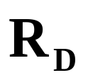
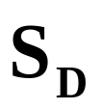
4.1基本触发器
4.1.1 用与非门组成的基本触发器
一、电路组成及逻辑符号
正是由于引入反馈，才使电路具有记忆功能 !
(一)
电 路 组 成
反馈
反馈
两个输出端
&
&
a
b
两个输入端

Slide 10
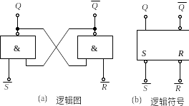
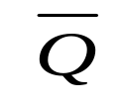
由与非门组成的基本RS触发器
信号输出端，Q=0、Q=1的状态称0状态，Q=1、Q=0的状态称1状态，
(二)
逻
辑
符
号
输入：R，S
输出：Q，
信号输入端，低电平有效。

Slide 11

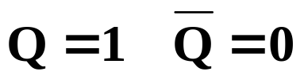


（三）工作原理
1.电路有两个稳定状态
0
1
输入R=1, S=1时
0
1
若原状态：
&
&
G1
G2
输出保持原状态：
1
1
0
1

Slide 12
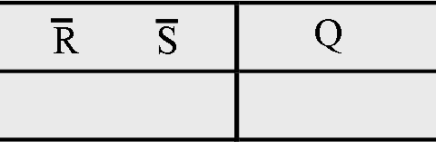
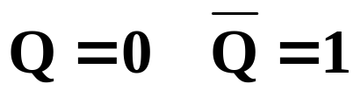
（三）工作原理
1
0
1.电路有两个稳定状态
1
0
&
&
输入R=1, S=1时
G1
G2
1
0
1
1
1 1
不变
若原状态：
输出保持原状态：
R=1、S=1时：根据与非门的逻辑功能不难推知，触发器保持原有状态不变，即原来的状态被触发器存储起来，这体现了触发器具有记忆能力。

Slide 13


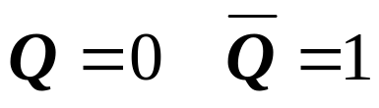
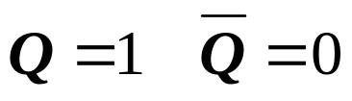
2.电路接收输入信号过程
接收置1信号过程
1 0
1
1
0
0
1
&
&
G1
G2
1
1
1
0
原状态
输出变为

Slide 14
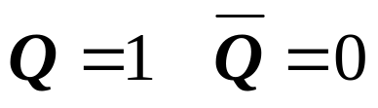


2.电路接收输入信号过程
接收置1信号过程
1 0
1
0
1
0
1
原状态
&
&
G1
G2
输出保持
低电平有效
1
1
0
0
R=1、S=0时：由于S=0(即S端加负脉冲).不论触发器的初始状态是 1 态还是 0 态，均有 （即都将变成1状态）。当负脉冲除去后，触发器的状态也保持不变(实现存储或记忆功能)。这种情况称将触发器置1或置位。S端称为触发器的置1端或置位端。

Slide 15

2.电路接收输入信号过程
接收置0信号的过程
置“0”！
0 1
0
若原状态：
若原状态：
1
0
0
1
1
0
1
0
&
&
&
&
a
b
低
电
平
有
效
a
b
0
0
1
0
1
1
1
1
输出仍保持：
输出变为：
R=0、S=1时：由于R=0。不论触发器原来处于什么状态都将变成0状态，当负脉冲除去后，触发器的状态保持不变，这种情况称将触发器置0或复位。R端称为触发器的置0端或复位端。

Slide 16

3.输入R=0, S=0时
输出全是1与逻辑功能相矛盾
1
1
&
&
G1
G2
0
0
且当 同时变为1时，速度快的门输出先变为0，另一个不变。输出状态由偶然因素决定。
R=0、S=0时：Q=Q=1，不符合触发器的逻辑关系。并且由于与非门延迟时间不可能完全相等，在两输入端的0同时撤除后，将不能确定触发器是处于1状态还是0状态。所以触发器不允许出现这种情况，这就是基本RS 触发器的约束条件。

Slide 17
反映触发器输入信号取值和状态之间对应关系的图形称为波形图
R
波形图
S
Q
Q
置1
保持
置1
置0
置1
不允许
置1
不允许R，S端同时加负脉冲信号
若R,S端同时加信号，即S=R=0时，有Q=1、Q=1，在两个输入信号
同时撤消（回到高电位）后，触发器的状态将不能确定是1还是0。
当R_{D}、S_{D}同时由0变为1时，翻转快的门输出变为0，另一个不得翻转。因此，该状态为不定状态。

Slide 18
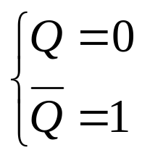
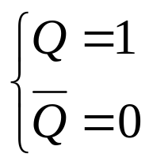
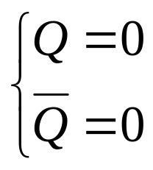
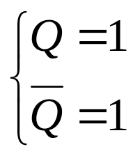
(四)触发器的状态
♦ 0态、1态、不正常态
称为“0”态，
称为“1”态，
或
称为不正常态。
♦ 现态和次态
现态（Present State）：触发器在接收信号之前所处的
状态，用Q^{n}表示；
次态（Next State）：触发器在接收信号之后建立的新的
稳定状态，用Q^{n+1}表示。

Slide 19
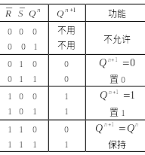
现态：触发器接收输入信号之前的状态，也就是触发器原来的稳定状态。
特性表（真值表）
次态：触发器接收输入信号之后所处的新的稳定状态。
Q^{n+1}不仅与输入信
号有关， 而且与
触发器原来的状
态Q^{n}(初态)有关，
故把Q^{n}也作为一个
变量列入真值表，
将Q^{n}称做状态变量,
把这种含有状态变
量的真值表叫做触
发器的特性表或功
能表。

Slide 20
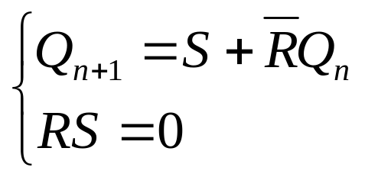
次态Q_{n+1}卡诺图
特性表
R
S
R S Q_{n} Q_{n+1}
0 0 0 X
0 0 1 X
0 1 0 0
0 1 1 0
1 0 0 1
1 0 1 1
1 1 0 0
1 1 1 1
Q_{n}
00
01
11
10
输入同为0，输出不定。
×
0
0
1
0
置0有效，输出Q为0。
×
1
0
1
1
置1有效，输出Q为1。
Q_{n+1}
特性方程
输入同为1，输出不变。
约束条件：输入信号不能同时为零。
触发器的特性方程就是触发器次态Q^{n+1}与输入及现态Q^{n}之间的逻辑关系式

Slide 21
基本RS触发器的特点
1.触发器的次态不仅与输入信号有关，而且与触发器的现态有关
2.电路具有两个稳定状态，在无外来触发信号作用时，电路将保持原状态不变。
3.在外加触发信号有效时，电路可以触发翻转，实现置0或置1。
4.在稳定状态下两个输出端的状态必须是互补关系，即有约束条件。
在数字电路中，凡根据输入信号R、S情况的不同，具有置0、置1和保持功能的电路，都称为RS触发器。

Slide 22
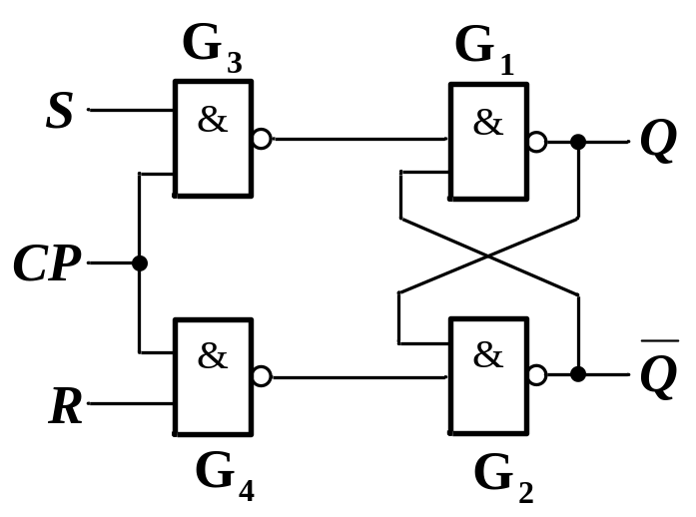
4.2同步(时钟)触发器
4.2.1同步（时钟）RS 触发器
在基本RS触发器的基础上，增加了两个控制门G₃、G₄，输入
端增加了一个使能信号E（时钟信号CP）。
(一）电路组成及逻辑符号
该电路由两部分组成：
（1）由G₁、G₂组成的基本RS触发器。
（2）由G₃、G₄组成的输入控制电路。
第二部分：与非门G₃和G₄构成控制电路
1.电路组成
“ 同步 ”的含义：
由时钟CP决定R、S能否对输出端起控制作用。
第一部分:与非门G₁和G₂构成基本RS
触发器
时钟脉冲
输入端R、S 通过与非门作用于基本RS触发器。

Slide 23
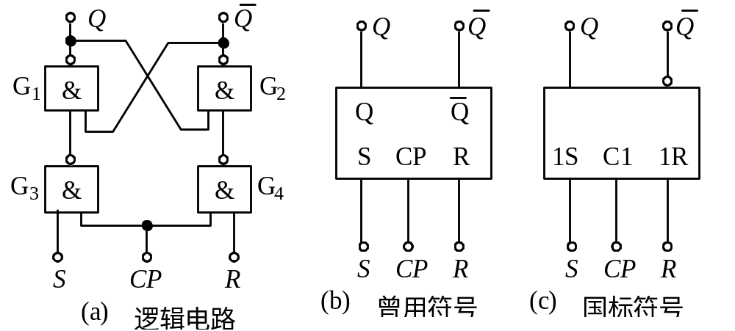
4.2.1 同步RS触发器
2.逻辑符号
S
R

Slide 24
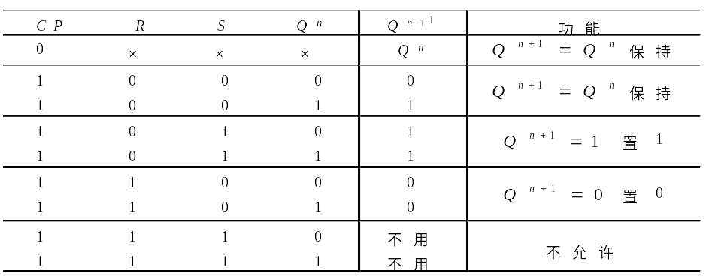
（二）工作原理
1.特性表
G₄
时钟脉冲CP是一种控制命令，通过导引电路实现对输入端R 和S 的控制，
当CP=0时，门G₃,G₄截止，输入信号S、R不会影响输出端的状态，故触发器保持原状态不变。
当CP=1时，S、R信号通过门G₃,G₄反相后加到由G₁和G₂组成的基本RS触发器上，使Q和Q的状态跟随输入状态的变化而改变。

Slide 25
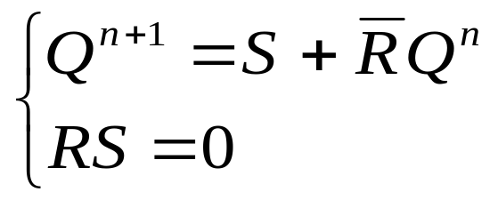
（二）工作原理
1.特性表
可见当输入信号 R 和 S 的状态相反时，时钟脉冲来到后，输出 Q 端的状态总是与 S 端相同。
这是一个值得重视的规律
2.特性方程
CP=1期间有效
约束条件：输入不能同时为1。
这个方程反映出次态Q^{n+1}和数据输入S、R及初态Q^{n}之间的关系

Slide 26
（三）
主要特点
（1）时钟电平控制。在CP＝1期间接收输入信号，CP＝0时状态保持不变，与基本RS触发器相比，对触发器状态的转变增加了时间控制。
（2）R、S之间有约束。不能允许出现R和S同时为1的情况，否则会使触发器处于不确定的状态。

Slide 27
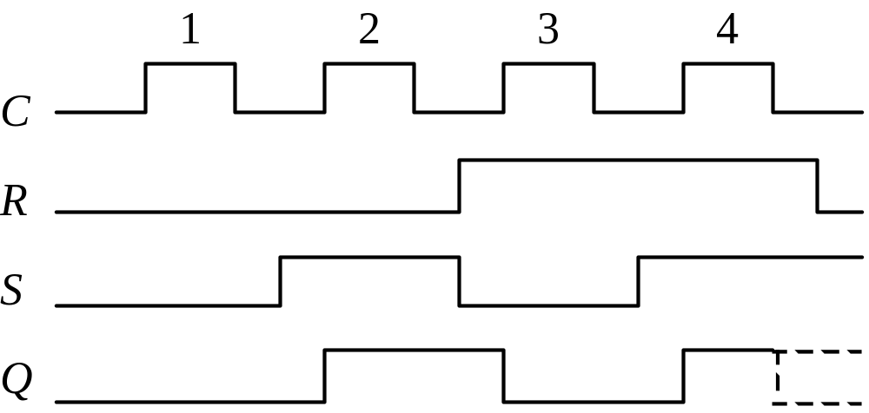
波形图
不变
置1
不变
置0
不变
置1
不定

Slide 28
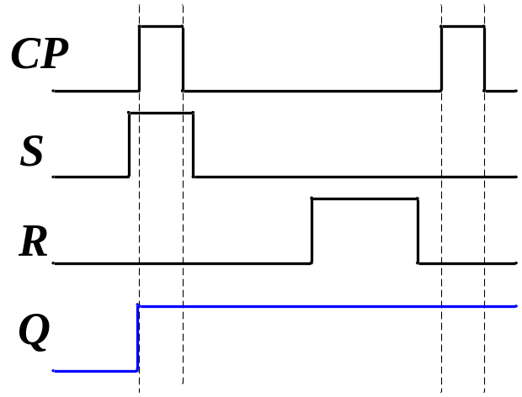
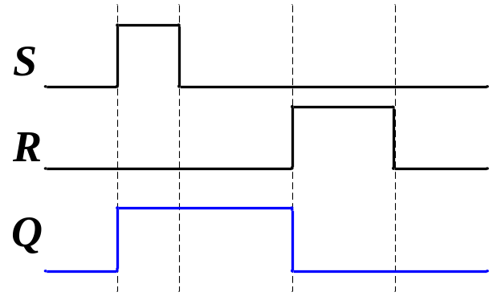
♦ 基本RS触发器与同步RS触发器的区别
（a）基本RS触发器输出波形
（b）同步RS触发器输出波形
结论：同步RS触发器只在CP高电平期间接收输入信号，基本RS触发器任何时候均能接收输入信号。

Slide 29
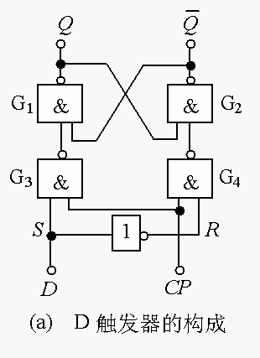
4.2.2 同步D触发器（D锁存器）
电路组成
D触发器是由RS触发器演变而来的，它可看成R=S条件下的特例，它克服了RS触发器在S=R=1时，次态不定的功能不完善缺点。

Slide 30
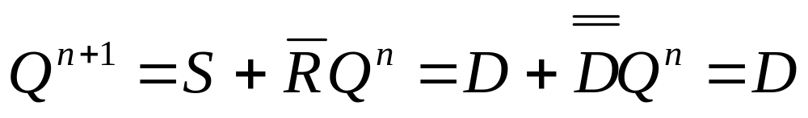
4.2.2 同步D触发器（D锁存器）
电路组成
工作原理
将R=D、S=D代入同步RS触发器的特性方程，得同步D触发器的特性方程：
CP=1 期间有效

Slide 31
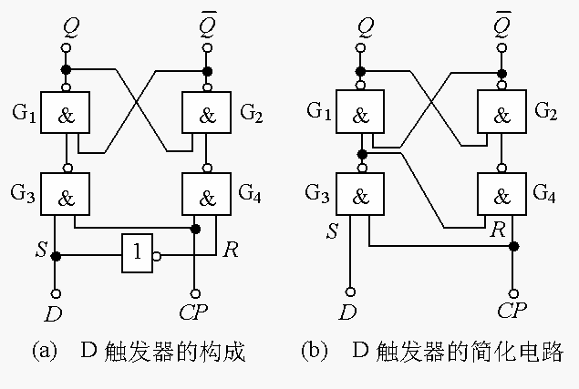
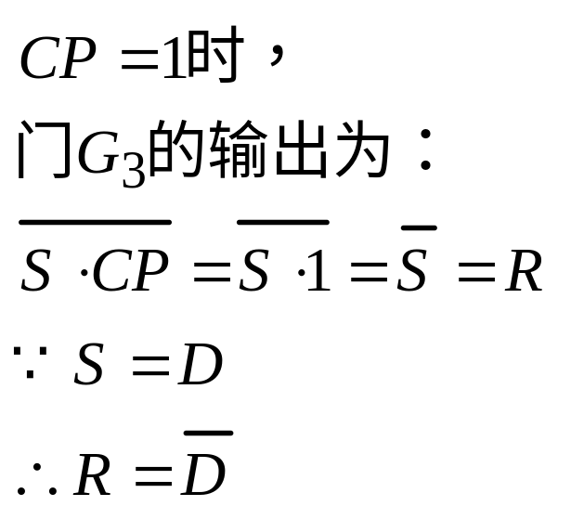
4.2.2 同步D触发器（D锁存器）
简化电路
基本RS
触发器
导引门电路
输入端

Slide 32
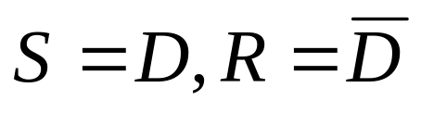
主要特点
（一）时钟电平控制，无约束问题
D
Q^{n}
Q^{n+1}
和同步RS触发器一样为时钟电平控制，在CP=1期间，D与次态Q^{n+1}的关系为：
0
0
0
1
0
0
1
1
0
1
1
1
D触发器是由RS触发器演变而来的，它可看成R=S条件下的
特例，但它克服了RS触发器约束问题

Slide 33
主要特点
CP
（二） CP=1时跟随，下降沿到来时才锁存
D
Q

Slide 34
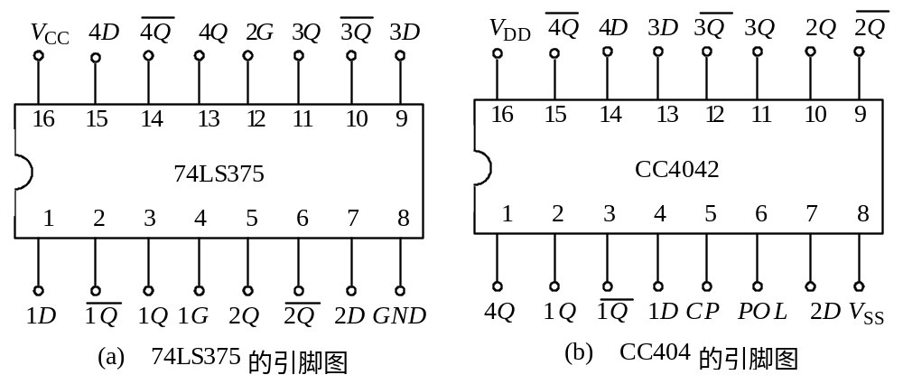
CP_{3、4}
集成同步D触发器
CP_{1、2}

Slide 35
4.3 边沿触发器
边沿触发方式的特点：
触发器只在时钟跳转时发生翻转，而在CP=1或CP=0期间，输入端的任何变化都不影响输出。因此触发器提高了抗干扰能力，工作更为可靠。

Slide 36
4.3 边沿触发器
如果翻转发生在上升沿就叫“上升沿触发”或“正边沿触发”。
如果翻转发生在下降沿就叫“下降沿触发”或“负边缘触发”。
有D边沿触发器、JK边沿触发器，其逻辑功能表达式与前述相应触发器相同，不同之处在于触发器仅在边沿处翻转

Slide 37
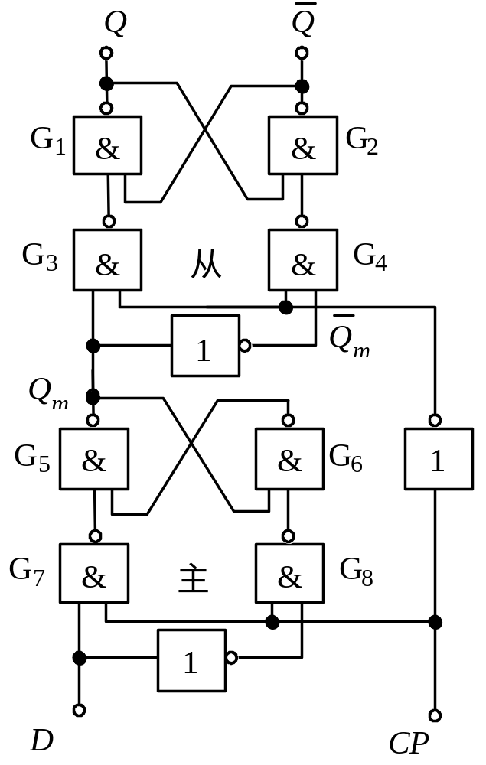
4.3 边沿触发器
1. 边沿D触发器
工作原理
（1）CP＝0时，门G₇、G₈被封锁，门G₃、G₄打开，从触发器的状态取决于主触发器Q=Q_{m}、Q=Q_{m}，输入信号D不起作用。
（2）CP＝1时，门G₇、G₈打开，门G₃、G₄被封锁，从触发器状态不变，主触发器的状态跟随输入信号D的变化而变化，即在CP＝1期间始终都有Q_{m}=D。

Slide 38
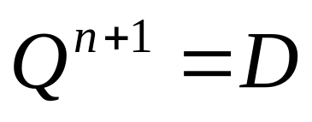
（3）CP下降沿到来时，封锁门G₇、G₈，打开门G₃、G₄，主触发器锁存CP下降时刻D的值，即Q_{m}=D，随后将该值送入从触发器，使Q=D、Q=D。
（4）CP下降沿过后，主触发器锁存的CP下降沿时刻D的值被保存下来，而从触发器的状态也将保持不变。
综上所述，边沿D触发器的特性方程为：
下降沿时刻有效

Slide 39
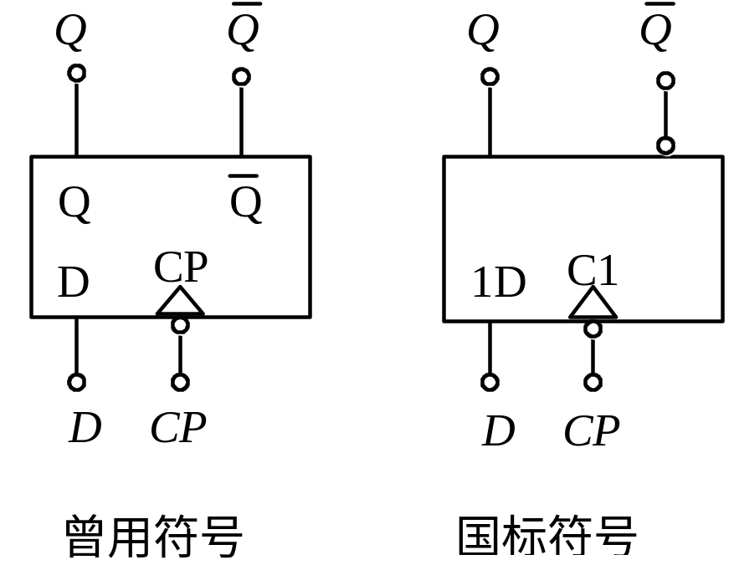
边沿D触发器的特点
逻辑符号
1.CP边沿触发（上升沿或下降沿）触发。在CP脉冲上升沿（或下降沿）时刻，触发器按照特性方程的规定转换状态，实际上是加在D端的信号被锁存起来，并送到输出端
2.抗干扰能力极强、
3.只具有置1、置0功能

Slide 40
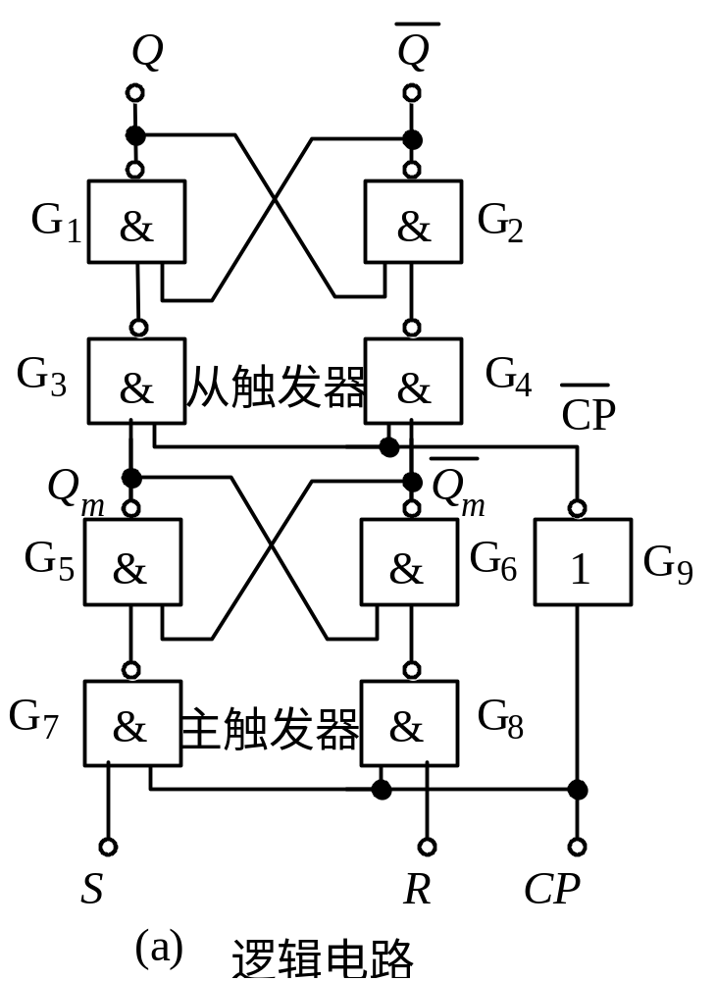
异步输入端的作用
直接复位端
Q
Q
直接置位端
同步RS触发器使
用时，有时还需要在
CP信号到来之前将触
发器预先置成指定的
状态，为此在实用的
同步RS 触发器电路上
往往还设置有专门的
异步置位输入端S_{D}和
异步复位输入端R_{D}
&
&
S_{D}
R_{D}
S_{D}
R_{D}

Slide 41
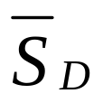
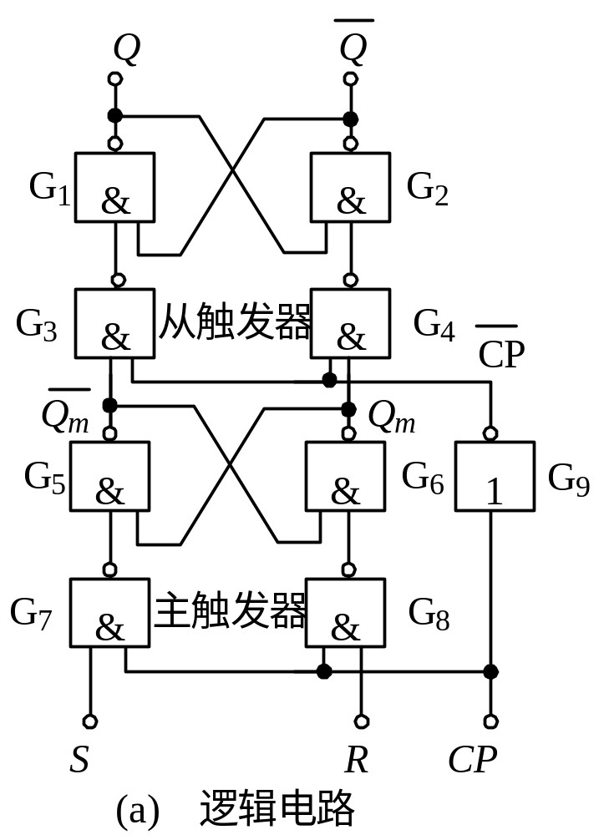
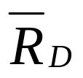
(直接复位端)和 (直接置位端）可以不受时钟信号和输入信号的控制.
直接给输出 复位（输出0） 或置位（输出1）。
一般用于在开始工作时设定初始工作状态 ，即在CP=0的状态下进行置位或复位，而在工作过程中一般不使用 。因为它们都是低电平有效的信号，所以不用时应接高电平。
Q
Q
&
&
S_{D}
R_{D}
S_{D}
R_{D}

Slide 42
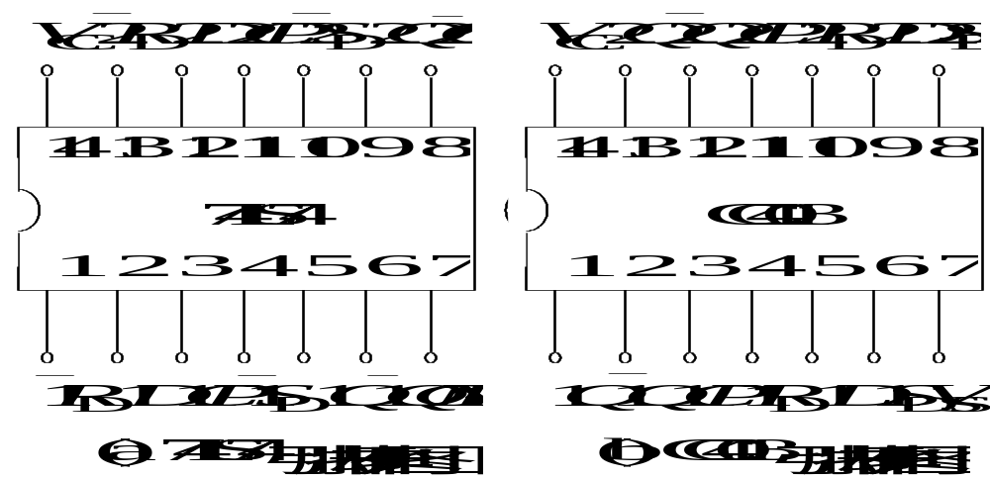
集成边沿D触发器
CP上升沿触发
注意：CC4013的异步输入端R_{D}和S_{D}为高电平有效。

Slide 43
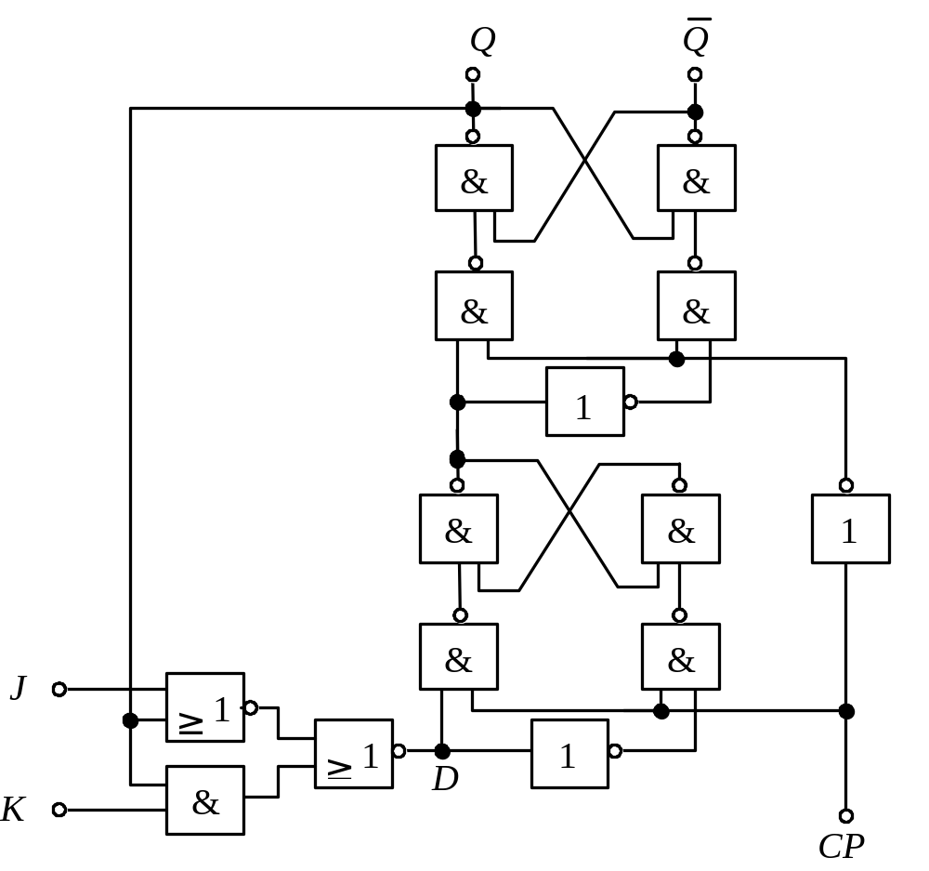
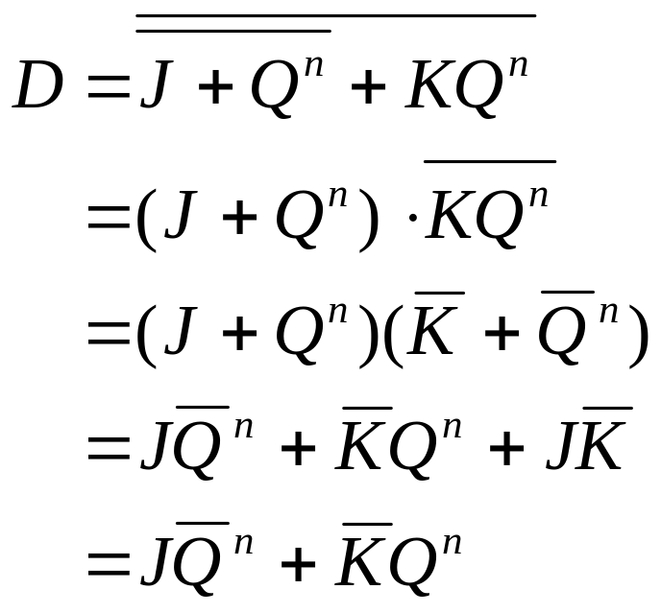
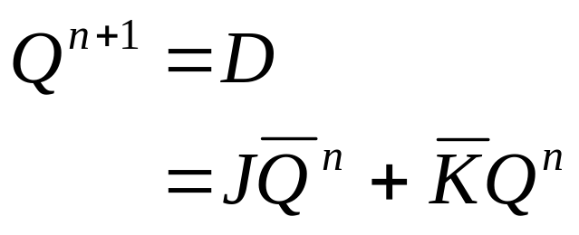
2、边沿JK触发器
CP下降沿时刻有效

Slide 44
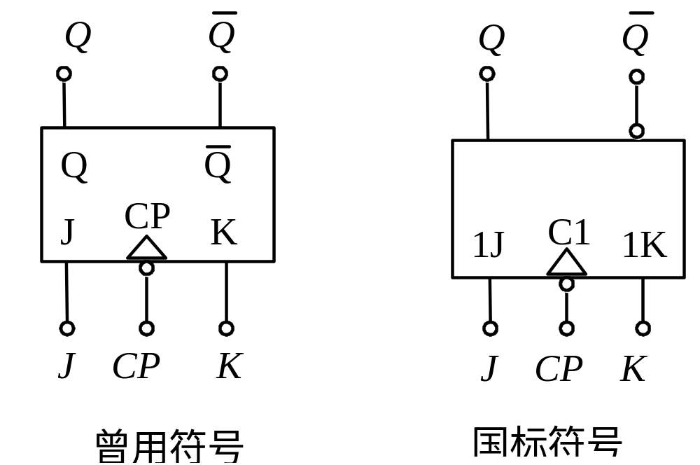
边沿JK触发器的逻辑符号
边沿JK触发器的特点
①边沿触发，即时钟脉冲边沿控制。在CP上升沿或下降沿的瞬间。加在J端和K端的信号才被接收。
②功能齐全，使用方便灵活。
③抗干扰能力极强，工作速度很高。

Slide 45
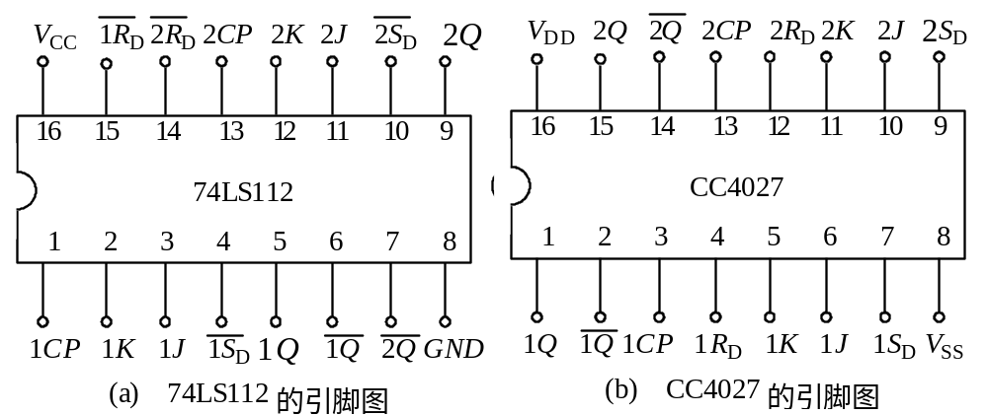
集成边沿JK触发器
注意
①74LS112为CP下降沿触发。
②CC4027为CP上升沿触发，且其异步输入端R_{D}和S_{D}为高电平有效。

Slide 46
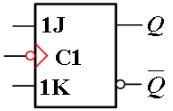
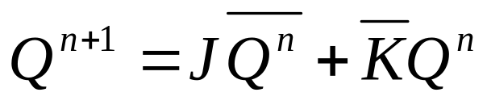
3.边沿触发器逻辑功能分类
(一)JK触发器
1.定义：
在CP操作下，根据输入信号J、K的不同，凡是具有置0、置1、
翻转和保持功能的电路，称为JK触发器。
2.逻辑符号、特性表和特性方程
JK触发器功能表
J | K | Q^{n} | Q^{n+1} | 注
0 | 0 | 0 | 0 | 保持
0 | 0 | 1 | 1
0 | 1 | 0 | 0 | 置0
0 | 1 | 1 | 0
1 | 0 | 0 | 1 | 置1
1 | 0 | 1 | 1
1 | 1 | 0 | 1 | 翻转
1 | 1 | 1 | 0
JK触发器逻辑符号
下降沿触发
JK触发器特性方程
下降沿时刻有效

Slide 47
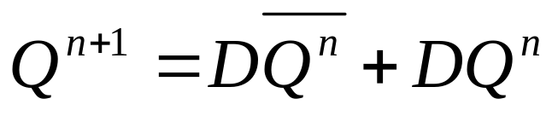

（二）D触发器
1.定义
在CP操作下，根据输入信号D的不同，凡是具有置0、置1
功能的电路，称为D触发器。
D触发器功能表
2.逻辑符号、特性方程和特性表
D触发器的特性方程
D | Q^{n+1} | 说明
0 | 0 | 置0
1 | 1 | 置1
D触发器的逻辑符号
Q
只具有置1、置0功能，而JK触发器在时钟脉冲操作下，根据J、K取值不同，具有保持、置0、置1，翻转四种功能，所以D触发器使用起来不如JK触发器方便。
1D
C1
Q
上升沿触发

Slide 48

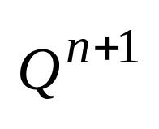
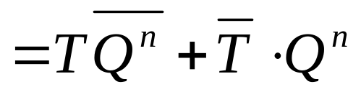
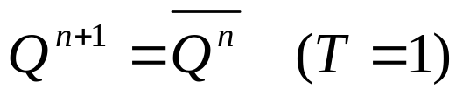
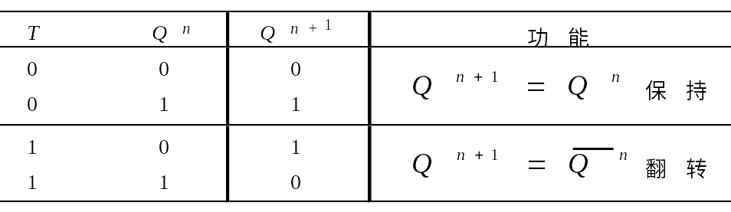
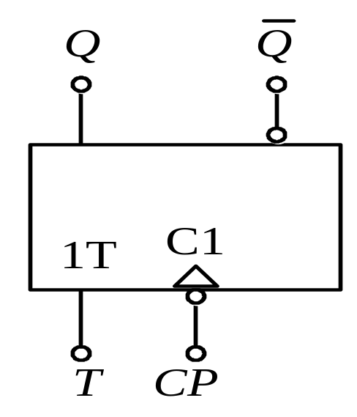
(三）T触发器
1.定义
在数字电路中，凡在CP时钟脉冲控制下，根据输入信号T取值的不同，具有保持和翻转功能的电路，即当T＝0时能保持状态不变，T＝1时一定翻转的电路，都称为T 触发器。
2.逻辑符号、特性表和特性方程
特性方程
特性表
逻辑符号

Slide 49



（四）T＇触发器
1.定义
在数字电路中，凡每来一个时钟脉冲就翻转一次的电路，都称为T＇触发器。
逻辑符号
2.逻辑符号、特性表和特性方程
特性表
特性方程

Slide 50
4.6 边沿触发器逻辑功能表示方法及转换
4.6.1边沿触发器逻辑功能表示方法
边沿触发器逻辑功能表示方法有：特性表、卡诺图、特性方程、状态图和时序图等五种。
Q
1D
C1
Q
上升沿触发
下降沿触发
(a)D触发器 (b)JK触发器
触发器逻辑符号

Slide 51


一、特性表、卡诺图和特性方程
（一）特性表（真值表）
以表格形式描述触发器的逻辑功能，具体直观地表达次态输出与输入及现态的逻辑关系，不过有时把CP作为输入信号列入表中，有时不列
1.D 触发器的特性表
J | K |  |  | 注
0 | 0 | 0 | 0 | 保 持
0 | 0 | 1 | 1
0 | 1 | 0 | 0 | 置“0”
0 | 1 | 1 | 0
1 | 0 | 0 | 1 | 置“1”
1 | 0 | 1 | 1
1 | 1 | 0 | 1 | 翻转
1 | 1 | 1 | 0
D | Q^{n+1} | 注
0 | 0 | 置 0
1 | 1 | 置1
2.JK 触发器的特性表

Slide 52
（二）卡诺图
能直观地表达构成次态的各个最小项在逻辑上的相邻性
1.D 触发器的卡诺图
由特性表可知，D触发器的次态仅决定于D，是一个单变量的函数，其卡诺图无价值。
D 触发器的特性表
D | Q^{n+1} | 注
0 | 0 | 置0
1 | 1 | 置1

Slide 53
J | K |  |  | 注
0 | 0 | 0 | 0 | 保 持
0 | 0 | 1 | 1
0 | 1 | 0 | 0 | 置“0”
0 | 1 | 1 | 0
1 | 0 | 0 | 1 | 置“1”
1 | 0 | 1 | 1
1 | 1 | 0 | 1 | 翻转
1 | 1 | 1 | 0
（二）卡诺图
2.JK触发器的卡诺图
JK触发器次态的卡诺图
 | 0 0 | 0 1 | 1 1 | 1 0
0 | 0 | 0 | 1 | 1
1 | 1 | 0 | 0 | 1
JK
Q^{n}

Slide 54


（三）特性方程
用逻辑表达式概括而抽象地描述触发器的逻辑功能。特点：书写方便，可以用逻辑代数的公式和定理进行运算和变换
D | Q^{n+1} | 注
0 | 0 | 置0
1 | 1 | 置1
1.D 触发器的特性方程
 | 0 0 | 0 1 | 1 1 | 1 0
0 | 0 | 0 | 1 | 1
1 | 1 | 0 | 0 | 1
JK
2.JK触发器的特性方程
Q^{n}
二、状态图和时序图
（一）状态图

Slide 55

（一）状态图
具有形象直观的特点，它把触发器的状态转换关系及转换条件用几何图形表示出来，十分清晰，便于查看
1.D 触发器的状态图
D 触发器的状态图
D | Q^{n+1} | 注
0 | 0 | 置 0
1 | 1 | 置1

Slide 56




（一）状态图
J | K |  |  | 注
0 | 0 | 0 | 0 | 保 持
0 | 0 | 1 | 1
0 | 1 | 0 | 0 | 置“0”
0 | 1 | 1 | 0
1 | 0 | 0 | 1 | 置“1”
1 | 0 | 1 | 1
1 | 1 | 0 | 1 | 翻转
1 | 1 | 1 | 0
2.JK 触发器的状态图
0
1
状态 0
状态 1
JK触发器的状态图

Slide 57
（二）时序图
反应时钟脉冲CP、输入信号取值和触发器状态之间在时间上对应关系的工作波形图
特点：1形象地反映了触发器的动态特性；
2.十分具体地表达了时钟脉冲CP的控制或触发作用；
3.现态与次态的时间界限特别明确，CP触发沿到来之前为现态，到来之后为次态；
4.画时序图比较麻烦，要求严

Slide 58



（二）时序图
1.D 触发器的时序图
D | Q^{n+1} | 注
0 | 0 | 置0
1 | 1 | 置1

Slide 59

（二）时序图
2. JK触发器的时序图
J | K | Q^{n} | Q^{n+1} | 注
0 | 0 | 0 | 0 | 保 持
0 | 0 | 1 | 1
0 | 1 | 0 | 0 | 置“0”
0 | 1 | 1 | 0
1 | 0 | 0 | 1 | 置“1”
1 | 0 | 1 | 1
1 | 1 | 0 | 1 | 翻转
1 | 1 | 1 | 0

Slide 60


4.6.2 触发器逻辑功能表示方法间的转换
1. 特性表到卡诺图、状态图的转换
状态转换图表示触发器从一个状态变化到另一个状态或保持原状不变时，对输入信号的要求。
0
1
状态 0
状态 1
箭头线表示触发器状态的转换方向，箭头线旁边标注的是输入信号取值（即转换条件）
特性表
JK
 | 0 0 | 0 1 | 1 1 | 1 0
0 | 0 | 0 | 1 | 1
1 | 1 | 0 | 0 | 1
Q^{n}

Slide 61






2.由状态图到特性表的转换
J | K | Q^{n} | Q^{n+1}
0 | 0 | 0 | 0
0 | 0 | 1 | 1
0 | 1 | 0 | 0
0 | 1 | 1 | 0
1 | 0 | 0 | 1
1 | 0 | 1 | 1
1 | 1 | 0 | 1
1 | 1 | 1 | 0
0
1
该状态图全面表达了触发器次态与现态和输入J、K的函数关系。

Slide 62

2.由状态图到特性方程的转换
0
1
用公式化简可得：

Slide 63
本节小结：
触发器是数字电路的极其重要的基本单元。
触发器有两个稳定状态，
在外界信号作用下，可以从一个稳态转变为另一个稳态；无外界信号作用时状态保持不变。
因此，触发器可以作为二进制存储单元使用。

Slide 64
本节小结：
触发器的逻辑功能可以用
真值表、卡诺图、特性方程、状态图和波形图等5种方式来描述。
触发器的特性方程是表示其逻辑功能的重要逻辑函数，在分析和设计时序电路时常用来作为判断电路状态转换的依据。

Slide 65
本节小结：
触发器是数字电路的极其重要的基本单元。触发器有两个稳定状态，在外界信号作用下，可以从一个稳态转变为另一个稳态；无外界信号作用时状态保持不变。因此，触发器可以作为二进制存储单元使用。
触发器的逻辑功能可以用真值表、卡诺图、特性方程、状态图和波形图等5种方式来描述。触发器的特性方程是表示其逻辑功能的重要逻辑函数，在分析和设计时序电路时常用来作为判断电路状态转换的依据。
各种不同逻辑功能的触发器的特性方程为：
RS触发器：Q^{n+1}=S+RQ^{n}，其约束条件为：RS＝0
JK触发器： Q^{n+1}=JQ^{n}+KQ^{n}
D触发器： Q^{n+1}=D
T触发器： Q^{n+1}=TQ^{n}+TQ^{n}
T＇触发器： Q^{n+1}=Q^{n}
同一种功能的触发器，可以用不同的电路结构形式来实现；反过来，同一种电路结构形式，可以构成具有不同功能的各种类型触发器。

Slide 66
本节小结：
触发器是数字电路的极其重要的基本单元。触发器有两个稳定状态，在外界信号作用下，可以从一个稳态转变为另一个稳态；无外界信号作用时状态保持不变。因此，触发器可以作为二进制存储单元使用。
触发器的逻辑功能可以用真值表、卡诺图、特性方程、状态图和波形图等5种方式来描述。触发器的特性方程是表示其逻辑功能的重要逻辑函数，在分析和设计时序电路时常用来作为判断电路状态转换的依据。
各种不同逻辑功能的触发器的特性方程为：
RS触发器：Q^{n+1}=S+RQ^{n}，其约束条件为：RS＝0
JK触发器： Q^{n+1}=JQ^{n}+KQ^{n}
D触发器： Q^{n+1}=D
T触发器： Q^{n+1}=TQ^{n}+TQ^{n}
T＇触发器： Q^{n+1}=Q^{n}
同一种功能的触发器，可以用不同的电路结构形式来实现；反过来，同一种电路结构形式，可以构成具有不同功能的各种类型触发器。

Slide 67
4.5.2 不同类型触发器之间的转换
目前生产的时钟控制触发器定型产品中只有JK触发器和D型触发器。其它功能的触发器可由这两种触发器转化而成。

Slide 68

4.5.2 不同类型触发器之间的转换
转换方法：
利用令已有触发器和待求触发器的特性方程相等的原则，求出转换逻辑。
待求触发器
JK型或D型触发器
转换
逻辑
已有
触发器
输入
转换步骤：
（1）写出已有触发器和待求触发器的特性方程。
（2）变换待求触发器的特性方程，使之形式与已有触发器的特性方程一致。
（3）比较已有和待求触发器的特性方程，根据两个方程相等的原则求出转换逻辑。
（4）根据转换逻辑画出逻辑电路图。
CP

Slide 69



1、将JK触发器转换为RS和T触发器
JK触发器→RS触发器
变换RS触发器的特性方程，使之形式与JK触发器的特性方程一致：
RS触发器特性方程

Slide 70



比较，得：
电路图

Slide 71

JK触发器→T触发器
在数字电路中，凡在CP时钟脉冲控制下，根据输入信号T取值的不同，具有保持和翻转功能的电路，即当T＝0时能保持状态不变，T＝1时一定翻转的电路，都称为T 触发器。
特性表
T 触发器特性方程：

Slide 72




T触发器特性方程：
与JK触发器的特性方程比较，
得：
电路图

